Slide 1
Diffusion Model

Slide 2
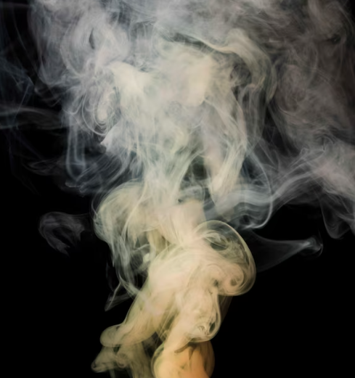
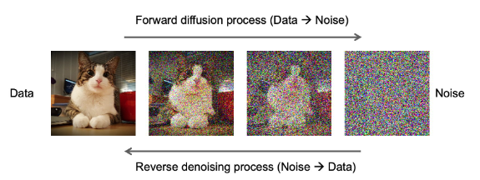
Diffusion (확산) ?
Noise 가 퍼져 나간다는 의미
열역학에서 비롯된 이론
Image → Noise, Noise → Image

Slide 3
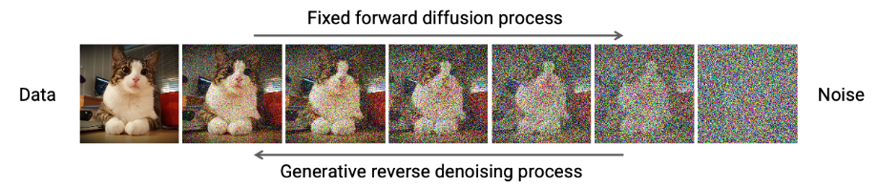
Diffusion Model ?
확산 모델은 점진적인 노이즈 프로세스를 반대로 하여 데이터를 생성하는 방법을 학습 (Variational Autoencoder와 유사 – Gaussian noise로 부터 image 생성)
GAN 수준의 High Quality + GAN 보다 뛰어난 Diversity 구현
아래 그림에 묘사된 노이즈 프로세스는 이미지에 노이즈를 점진적으로 추가(Forward/Diffusion Process)하여 순수한 가우시안 노이즈가 되며 확산 모델은 이 체인을 따라 뒤로 탐색하는 방법을 학습하여 일련의 시간 단계에 걸쳐 점진적으로 노이즈를 제거하여 이 프로세스를 역전(Denoising/Reverse Process)시킨다.
(단순히 수학적으로 구현)
(신경망 학습)

Slide 4
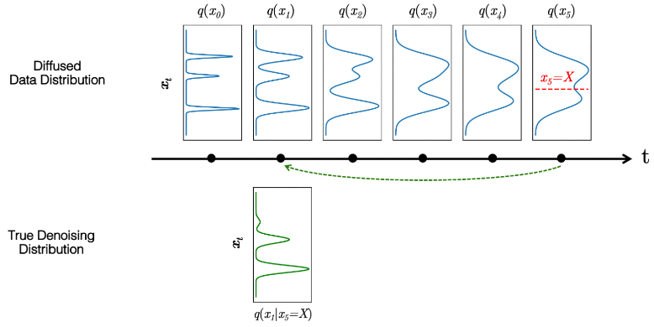
확산 모델의 기본 Idea
짧은 시간 내에서는 이미지에 노이즈를 더할 때나 없앨 때나 모두 gaussian 분포 내에서 결정된다는 것이 핵심 아이디어.
정규분포는 평균과 분산만 알면 분포를 예측할 수 있는데 Diffusion model 이 하는 일은 역으로 돌아갈 때 평균과 분산을 맞추는 일을 한다.
짧은 단계 (ex. 1000 step)로 나누어 단계별의 평균과 분산을 AI가 계산 (분산은 대개 1 로 고정)
미리 만들어 놓고 거꾸로 예측하도록 학습
Ground Truth

Slide 5
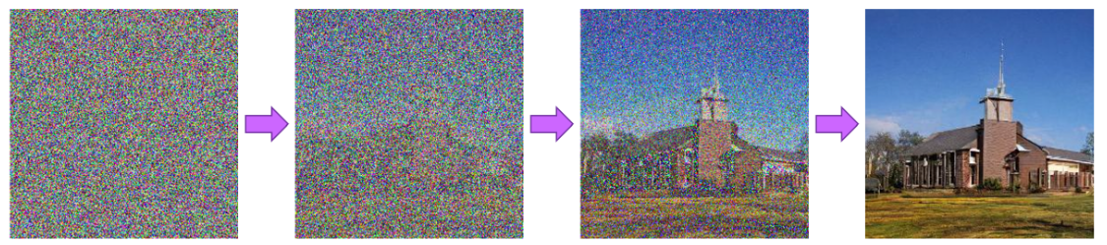
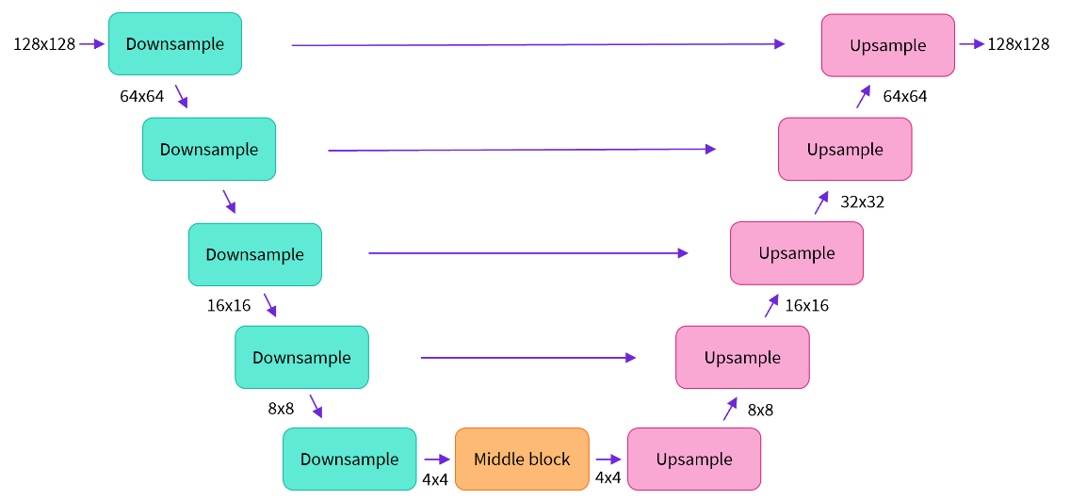
Diffusion Model 구조 – UNet 사용
Diffusion 모델이 노이즈를 제거하며 이미지를 생성하는 과정
다운샘플 경로의 feature를 업샘플 경로의 해당 레이어에 skip connection으로 연결
입력과 동일한 크기의 이미지를 예측
이미지 크기를 줄이는 여러 블록의 ResNet 레이어를 통과
동일한 수의 업샘플링 블록 통과
skip connection으로 연결

Slide 6
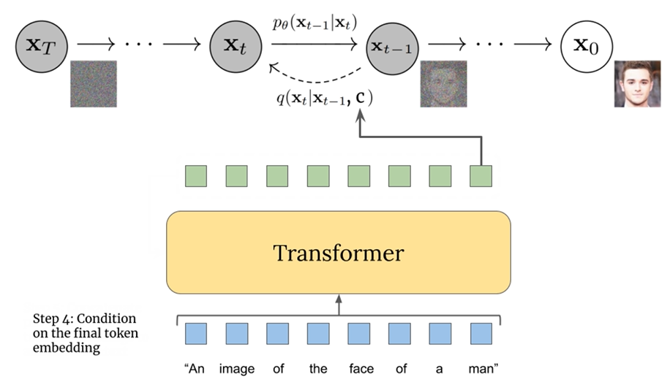
OpenAI GLIDE (Generative Language-Image Diffusion Estimator)
텍스트 설명을 입력하면 해당 이미지를 점차적으로 생성해내는 확산 기반 이미지 생성 모델
Diffusion 과정에 Text embedding을 조건으로 추가
Image condition text

Slide 7
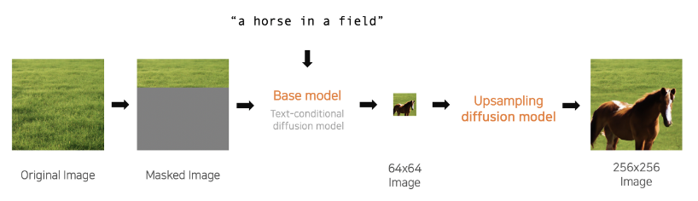
GLIDE 모델 작동 예
Upsampling diffusion model
Base model이 생성한 이미지를 upsampling diffusion model을 이용해 256x256으로 해상도를 높입니다.
Text-conditional
Diffusion model
64x64
Image
256x256
Image
Original Image
Masked Image
inpainting (부분 채우기)
Base model (Text-conditional diffusion model)
텍스트를 Transformer에 포워딩해 feature를 얻고, 이를 masked image와 함께 Diffusion Model의 input 으로 넣어줍니다. 그 결과 텍스트 정보를 반영한 64x64 이미지를 얻습니다.

